Slide 1

ENTRY
(1) a = 1
(2) b = 2
PW8 CodeGenOpt-Lab 汇报
SysYF Pass
(3) c = a + b
(4) d = c - a
(5) d = b + d
小组成员：
刘良宇（PB20000180）
叶升宇（PB20111701）
黄瑞轩（PB20111686）
(8) b = a + b
(9) e = c - a
(6) d = a + b
(7) e = e + 1
(10) a = b * d
(11) b = a - d
EXIT

Slide 2
1
稀疏条件常量传播 SCCP
目 录
content
2
公共子表达式删除 CSE
3
死代码消除 DCE

Slide 3
丨常量传播
目 录
content
SCP（Sparse Constant Propagation）
SCCP（Sparse Condition Constant Propagation）
Sparse：稀疏，指 SSA 图，比 CFG 的定值引用关系更简单
Condition：条件

Slide 4
丨常量传播
目 录
content
问题引入
i0 ← 12
while (…)
i1 ← φ(i0, i3)
x ← i1 * 17
j ← i1
i2 ← …
……
i3 ← j
无论从哪条路径，i1 的定值都是 12，因此 i1 可以由 12 替换。
目标：力求判定对一个特定变量的所有赋值在某个特定程序点是否总是给定相同的常数值。

Slide 5
丨常量传播
目 录
content
原理介绍
{}(TOP)
… {-1} {0} {1} {4.3} …
{}(BOT)
将指令的状态映射到格上，初始为 TOP 状态（未知）
维护 WorkList，遍历所有指令：
对于可以常量折叠的指令（一元/二元运算或比较指令，且操作数均为常数），将指令状态标记为 Constant
对于确定结果未知的指令设为 BOT 状态（call, load 等）
如果某个指令的状态发生变化，则所有用到该指令的指令都推入 WorkList，重新计算状态

Slide 6
丨常量传播
目 录
content
原理介绍
{}(TOP)
… {-1} {0} {1} {4.3} …
{}(BOT)
指令状态变化一定是 TOP 到 BOT 的方向，至多只能变化两次（保证算法不会死循环）
φ 指令的状态计算是所有操作数的交

Slide 7
丨常量传播
目 录
content
效果展示
int main() {
int i = 12;
int count = 10;
while (count > 0) {
int x = i * 17;
int j = i;
i = x;
i = j;
count--;
}
return i;
}

Slide 8
丨常量传播
目 录
content
define i32 @main() {
label_entry:
br label %label6
label_ret: ; preds = %label19
ret i32 12
label6: ; preds = %label_entry
%label11
%op21 = phi i32 [10, %label_entry], [%op18, %label11]
%op8 = icmp sgt i32 %op21, 0
%op9 = zext i1 %op8 to i32
%op10 = icmp ne i32 %op9, 0
br i1 %op10, label %label11, label %label19
label11: ; preds = %label6
%op18 = sub i32 %op21, 1
br label %label6
label19: ; preds = %label6
br label %label_ret
}
效果展示
int main() {
int i = 12;
int count = 10;
while (count > 0) {
int x = i * 17;
int j = i;
i = x;
i = j;
count--;
}
return i;
}

Slide 9
丨稀疏条件常量传播
目 录
content
概念介绍
i ← 17
if (i > 0)
j1 ← 10
else
j2 ← 20
j3 ← φ(j1, j2)
j ← j3 * 17
条件：如果跳转语句的条件操作数是常量，则可以忽略无用控制流
i > 0 恒成立，因此条件操作数恒真，说明只需要进入 true_bb

Slide 10
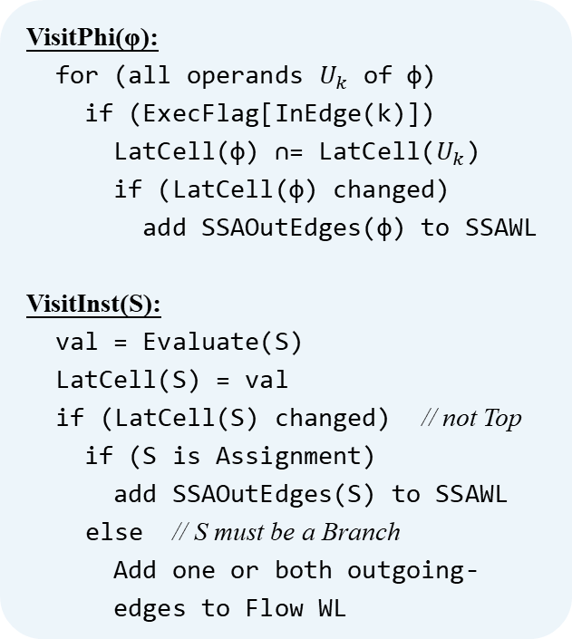

丨稀疏条件常量传播
目 录
content
SCCP():
Initialize(ExecFlags[], LatCell[], FlowWL, SSAWL);
while ((Edge E = GetEdge(FlowWL∪SSAWL)) != 0)
if (E is a flow edge && ExecFlag[E] == false)
ExecFlag[E] = true
VisitPhi(φ) $∀$φ ∈ E->sink
if (first visit to E->sink via flow edges)
VisitInst(E->sink)
if (E->sink has only one outgoing flow edge $E_{out}$)
add $E_{out}$ to FlowWL
else if (E is an SSA edge)
if (E->sink is a φ node)
VisitPhi(E->sink)
else if (E->sink has 1 or more executable in-edges)
VisitInst(E->sink)
原理介绍
VisitPhi(φ):
for (all operands $U_{k}$ of φ)
if (ExecFlag[InEdge(k)])
LatCell(φ) ∩= LatCell($U_{k}$)
if (LatCell(φ) changed)
add SSAOutEdges(φ) to SSAWL
VisitInst(S):
val = Evaluate(S)
LatCell(S) = val
if (LatCell(S) changed) // not Top
if (S is Assignment)
add SSAOutEdges(S) to SSAWL
else // S must be a Branch
Add one or both outgoing-
edges to Flow WL
WorkList 并不直接遍历所有指令，而是仅从入口基本块开始
FlowWL 和 ExecFlags 数组维护了 CFG 的可达性

Slide 11
丨稀疏条件常量传播
目 录
content
SCCP():
Initialize(ExecFlags[], LatCell[], FlowWL, SSAWL);
while ((Edge E = GetEdge(FlowWL∪SSAWL)) != 0)
if (E is a flow edge && ExecFlag[E] == false)
ExecFlag[E] = true
VisitPhi(φ) $∀$φ ∈ E->sink
if (first visit to E->sink via flow edges)
VisitInst(E->sink)
if (E->sink has only one outgoing flow edge $E_{out}$)
add $E_{out}$ to FlowWL
else if (E is an SSA edge)
if (E->sink is a φ node)
VisitPhi(E->sink)
else if (E->sink has 1 or more executable in-edges)
VisitInst(E->sink)
原理介绍
VisitPhi(φ):
for (all operands $U_{k}$ of φ)
if (ExecFlag[InEdge(k)])
LatCell(φ) ∩= LatCell($U_{k}$)
if (LatCell(φ) changed)
add SSAOutEdges(φ) to SSAWL
VisitInst(S):
val = Evaluate(S)
LatCell(S) = val
if (LatCell(S) changed) // not Top
if (S is Assignment)
add SSAOutEdges(S) to SSAWL
else // S must be a Branch
Add one or both outgoing-
edges to Flow WL
状态更新时，φ 指令的状态是所有可达操作数的交
如果某个指令不可达（没有任何前驱到指令所在块的边被标记），则没必要更新它的状态

Slide 12
丨稀疏条件常量传播
目 录
content
代码设计
BOT 设为 0 的好处是全局变量会自动初始化为 BOT
struct ValueStatus { 指令到状态的映射
enum Status { BOT = 0, CONST, TOP };
Status status;
Constant* value;
void operator^=(ValueStatus &b);
bool operator!=(ValueStatus &b) const;
};
auto value_map =
unordered_map<Value*, ValueStatus>{};
格的交操作

Slide 13
丨稀疏条件常量传播
目 录
content
struct ValueStatus { 指令到状态的映射
enum Status { BOT = 0, CONST, TOP };
Status status;
Constant* value;
void operator^=(ValueStatus &b);
bool operator!=(ValueStatus &b) const;
};
auto value_map =
unordered_map<Value*, ValueStatus>{};
代码设计
正确获取操作数的状态（因为操作数可能是 Constant*）
ValueStatus get_mapped(unordered_map<Value*, ValueStatus> &value_map, Value* key) {
if (auto* constant = dynamic_cast<Constant*>(key))
return { ValueStatus::CONST, constant };
return value_map[key];
}
初始化。如果操作数不是指令，而是参数或全局变量，访问 map 时会自动返回 BOT，无需手动初始化
for (auto *bb : f->get_basic_blocks()) {
for (auto *expr : bb->get_instructions()) {
value_map.insert({expr, ValueStatus{ValueStatus::TOP}});
}
}

Slide 14
丨稀疏条件常量传播
目 录
content
define i32 @main() {
label_entry:
br label %label8
label_ret: ; preds = %label10
ret i32 170
label8: ; preds = %label_entry
br label %label10
label9:
br label %label10
label10: ; preds = %label8, %label9
br label %label_ret
}
效果展示
int main() {
int i = 17;
int j;
if (i > 0) {
j = 10;
}
else {
j = 20;
}
return j * 17;
}
define i32 @main() { 结合死代码消除
label_entry:
br label %label_ret
label_ret: ; preds = %label_entry
ret i32 170
}

Slide 15
丨公共子表达式删除
目 录
content
公共子表达式消除分为两个阶段
一是局部的，在每个基本块中完成。遍历基本块内的每条指令，对于当前指令，从后往前寻找最近的公共子表达式，若找到，则进行替换；
另一个是全局的，在整个流图中完成，从块入口的可用表达式里寻找公共子表达式。
基于 SSA 的 CSE 在大部分指令的处理会简单些，但是 load 指令除外。

Slide 16

丨公共子表达式删除
目 录
content
原理介绍
对于全局公共子表达式，首先需要求出可用表达式
$gen[B]$：基本块 B 产生可用表达式 $f(x,…)$，且随后没有对操作数 $x,…$ 的定值；
$kill[B]$：基本块 B 注销含 $z$ 的可用表达式，若它有对 $z$ 的定值；
利用数据流迭代算法求解可用表达式
$OUT\left[ENTRY\right]=∅$
$OUT\left[B\right]=gen_{B}∪(IN\left[B\right]−kill_{B})$
$IN\left[B\right]=∩_{P∈preds\left[B\right]}OUT\left[P\right]$
边界情形：
对于 call 指令，只考虑不操作全局变量的调用（纯函数）；
对于 load 指令，若 load 指令后面又有 store/call（call 里面修改了 load 地址的内容），则认为该条 load 的值被注销。
op1 = load location
store location op0
// or call foo() while foo change content in location
op2 = load location

Slide 17
丨公共子表达式删除
目 录
content
执行流程
localCSE(fun):
for each block
for each inst
if find commom sub-expression preinst
inst->replace_all_use_with(preinst)
delete inst
deleted->True
globalCSE(fun):
calculate gen and kill
calculate IN and OUT
find source instruction for each expression
find global commom sub-expression and replace
execute():
for each function fun in module
do
deleted<-False
localCSE(fun)
globalCSE(fun)
while deleted

Slide 18
丨公共子表达式删除
define i32 @main() { 仅经过CSE优化
label_entry:
%op8 = add i32 1, 5
%op15 = sitofp i32 1 to float
%op16 = fmul float 0x4011333340000000, %op15
%op22 = icmp ne i32 %op8, 0
br i1 %op22, label %label24, label %label31
label_ret: ; preds = %label42
ret i32 %op45
label24: ; preds = %label_entry
%op27 = mul i32 1, 5
br label %label42
label31: ; preds = %label_entry
%op35 = fsub float %op15, %op16
%op36 = fptosi float %op35 to i32
br label %label42
label42: ; preds = %label24, %label31
%op45 = add i32 %op46, %op46
br label %label_ret
}
目 录
content
效果展示
int main() {
int x, y;
int a = 1, b = 5;
int c = a + b;
int d = a + b;
float e = 4.3 * a;
int flag = a + b;
if (flag) {
x = a * b;
y = a * b;
} else {
x = a - e;
y = a - e;
}
return x + y;
}

Slide 19
丨死代码消除
目 录
content
问题引入
int foo() {
return 1;
}
int main() {
foo();
return 0;
}
无用的指令：
对 foo 函数的调用可以消除
无用的控制流：
向空基本块的跳转（空基本块可能经过其他优化后产生）
不可达基本块：
从入口基本块开始深度优先或广度优先遍历后继基本块，没有遍历到的基本块都是不可达的

Slide 20
丨死代码消除
目 录
content
实现：无用指令清除
重要指令
会改编环境（全局变量或指针参数）的指令
I/O 指令
非纯函数调用
（函数调用内部会改变环境或者有 I/O 指令）
ret 和 jmp 指令
如果一个指令是重要的，那么它的所有操作数也是重要的。
如果一个指令是重要的，那么它的反向支配前线的基本块的最后的跳转语句也是重要的。
重要指令相当于不能被消除的指令，从重要指令出发，进行控制流分析，就可以标记所有的重要指令。

Slide 21
丨死代码消除
目 录
content
void markPure(Module *module) {
is_pure.clear();
auto functions = module->get_functions();
vector<Function *> work_list;
for (auto *f : functions) {
is_pure[f] = markPureInside(f);
if (!is_pure[f]) {
work_list.push_back(f);
}
}
for (auto i = 0; i < work_list.size(); i++) {
auto *callee_function = work_list[i];
for (auto &use : callee_function->get_use_list()) {
auto *call_inst = dynamic_cast<CallInst *>(use.val_);
auto *caller_function = call_inst->get_function();
if (is_pure[caller_function]) {
is_pure[caller_function] = false;
work_list.push_back(caller_function);
}
}
}
}
实现：无用指令清除
先考虑函数本身有无副作用，并将 worklists 初始化为非纯函数
考虑非纯函数调用的「传染」，宽度优先搜索

Slide 22
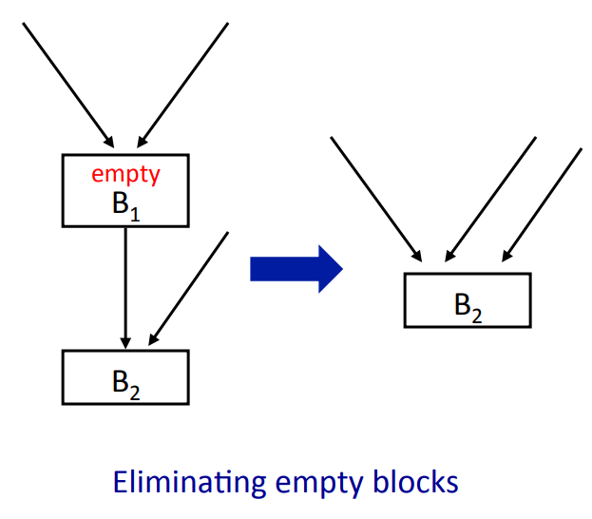
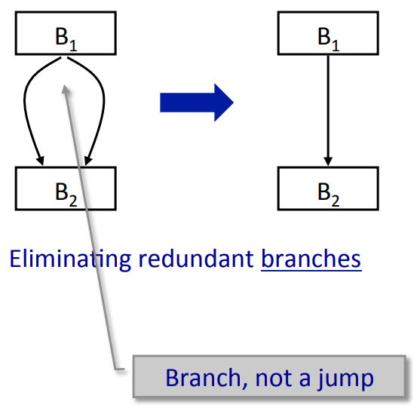
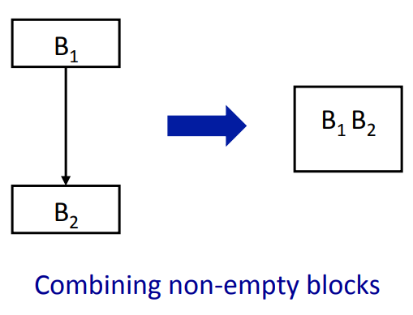
丨死代码消除
目 录
content
实现：无用控制流清除
难点：维护 bb 前驱后继关系
注：需要保证 B₂ 没有 φ 指令同时以 B₁ 和 B₁ 的前驱为操作数

Slide 23
丨死代码消除
目 录
content
实现：无用控制流清除
重点：局部数组相当于取别名，因此一旦左值是重要变量，就要标记所有的对该局部数组的 store 指令为重要变量。但如果局部数组没有用到，是可以被消除的。
还原 store 指令的左值
AllocaInst *store_to_alloca(Instruction *inst) {
Value *lval_runner = inst->get_operand(1);
while (auto *gep_inst = dynamic_cast<GetElementPtrInst *>(lval_runner)) {
lval_runner = gep_inst->get_operand(0);
}
return dynamic_cast<AllocaInst *>(lval_runner);
}
lval 无法转换为 alloca 指令说明是非局部的，有副作用

Slide 24
丨死代码消除
define i32 @main() { 优化前
label_entry:
br label %label4
label_ret: ; preds = %label14
ret i32 3
label4: ; preds = %label_entry,%label9
%op15 = phi i32 [ 0, %label_entry ], [ %op13, %label9 ]
%op6 = icmp slt i32 %op15, 100000
%op7 = zext i1 %op6 to i32
%op8 = icmp ne i32 %op7, 0
br i1 %op8, label %label9, label %label14
label9: ; preds = %label4
%op10 = call i32 @foo1()
%op11 = call i32 @foo2()
%op13 = add i32 %op15, 1
br label %label4
label14: ; preds = %label4
br label %label_ret
}
目 录
content
效果展示
int b = 1;
int foo1() { return 0; }
int foo2() { b = b + 1; }
int main() {
int i = 0;
int mark = 1;
while (i < 100000) {
foo1();
foo2();
i = i + 1;
}
return 3;
}
函数调用

Slide 25
丨死代码消除
目 录
content
define i32 @main() { 优化后
label_entry:
br label %label4
label_ret: ; preds = %label4
ret i32 3
label4: ; preds = %label_entry,%label9
%op15 = phi i32 [0,%label_entry],[%op13,%label9]
%op6 = icmp slt i32 %op15, 100000
%op7 = zext i1 %op6 to i32
%op8 = icmp ne i32 %op7, 0
br i1 %op8, label %label9, label %label_ret
label9: ; preds = %label4
%op11 = call i32 @foo2()
%op13 = add i32 %op15, 1
br label %label4
}
效果展示
define i32 @main() { 优化前
label_entry:
br label %label4
label_ret: ; preds = %label14
ret i32 3
label4: ; preds = %label_entry,%label9
%op15 = phi i32 [ 0, %label_entry ], [ %op13, %label9 ]
%op6 = icmp slt i32 %op15, 100000
%op7 = zext i1 %op6 to i32
%op8 = icmp ne i32 %op7, 0
br i1 %op8, label %label9, label %label14
label9: ; preds = %label4
%op10 = call i32 @foo1() # 函数调用
%op11 = call i32 @foo2() # 函数调用
%op13 = add i32 %op15, 1
br label %label4
label14: ; preds = %label4
br label %label_ret
}
foo1 调用被消除

Slide 26
丨最终优化效果展示
目 录
content
===========TEST START===========
now in ./Test_H/Medium_H/
-----------OPT RESULT-----------
40 cases in this dir
40 cases passed
optimization options: -dce -sccp –cse
Line:
total 3240 lines to 2560 lines, rate: 21%
37 cases better than no-opt
27 cases 10% better than no-opt
12 cases 20% better than no-opt
best opt-rate is 84%, testcase: if_complex_expr
Time:
total 0.09s to 0.07s, rate: 19%
34 cases better than no-opt
25 cases 10% better than no-opt
19 cases 20% better than no-opt
best opt-rate is 45%, testcase: decl_after_return ============TEST END============
使用代码行数和运行时间两个指标作为优化分析指标
这里展示的是 eval.sh 的部分输出

Slide 27
丨最终优化效果展示
目 录
content
===========TEST START===========
now in ./Test_H/Hard_H/
-----------OPT RESULT-----------
10 cases in this dir
10 cases passed
optimization options: -dce -sccp -cse
Line:
total 3751 lines to 3333 lines, rate: 12%
10 cases better than no-opt
6 cases 10% better than no-opt
1 cases 20% better than no-opt
best opt-rate is 26%, testcase: conv
Time:
total 41.63s to 37.25s, rate: 11%
6 cases better than no-opt
3 cases 10% better than no-opt
3 cases 20% better than no-opt
best opt-rate is 46%, testcase: percolation
============TEST END============
其他目录也普遍有10%到20%提升

Slide 28
丨最终优化效果分析
目 录
content
行数
常量传播，CSE 大约 4% 代码消减
DCE 接近 10% 代码消减
综合能达到接近 20% 代码消减
性能
DCE 主要消减无用控制流，性能提升约 5%
CSE 优化适用于数组计算，重复函数调用等，HARD_H 上 10% 的性能提升基本由 CSE 贡献
SCCP 优化取决于样例本身是否容易被常量传播，在特殊样例上有很好的优化效果

Slide 29
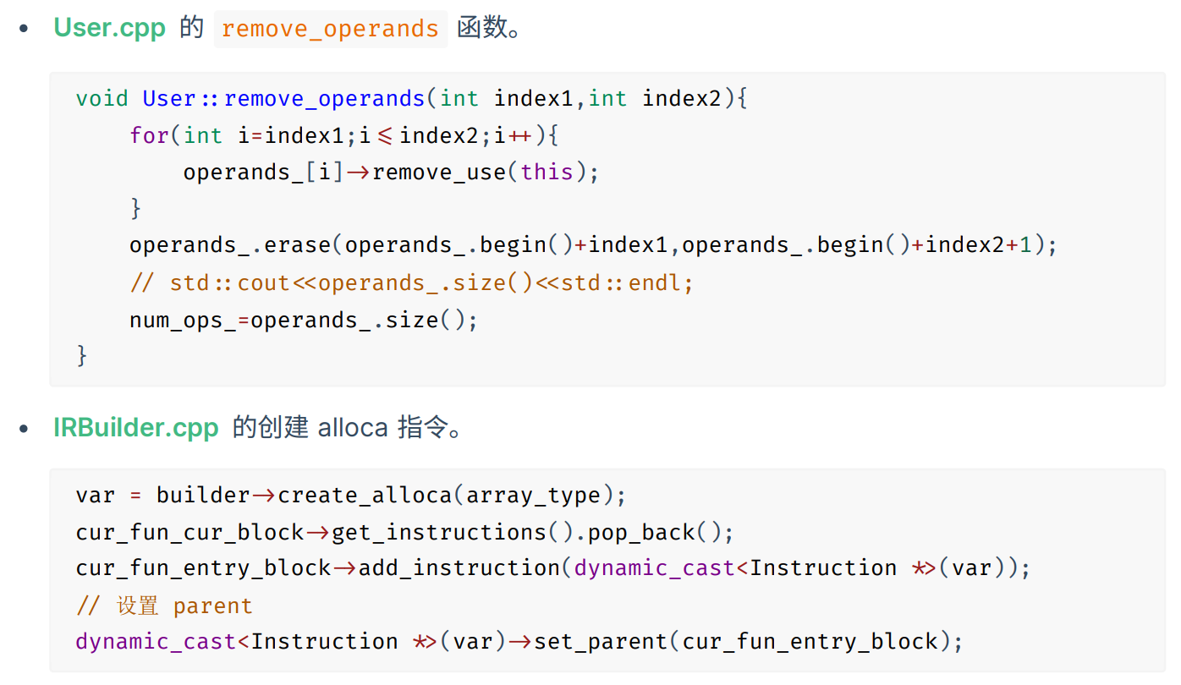
丨其他：框架中的 Bug
目 录
content

Slide 30
丨参考文献
目 录
content
[1] Constant propagation on SSA form - EPFL(Accessed: January 10, 2023)
[2] SCCP(稀疏条件传播), 知乎专栏(Accessed: January 10, 2023)
[3] Muchnick, S.S. (2014) Advanced compiler design and implementation. Amsterdam etc.: Morgan Kaufmann Publishers an imprint of Elsevier.
[4] Dead-Clean-SCCP (no date) Comp 512: Advanced compiler construction(Accessed: January 10, 2023).
[5] Cooper, K.D. and Torczon, L. (no date) “10.2 Eliminating Useless and Unreachable Code,” in Engineering a Compiler 2nd edition, pp. 544–551.

